Slide 1


ЗНО-2022

Slide 2
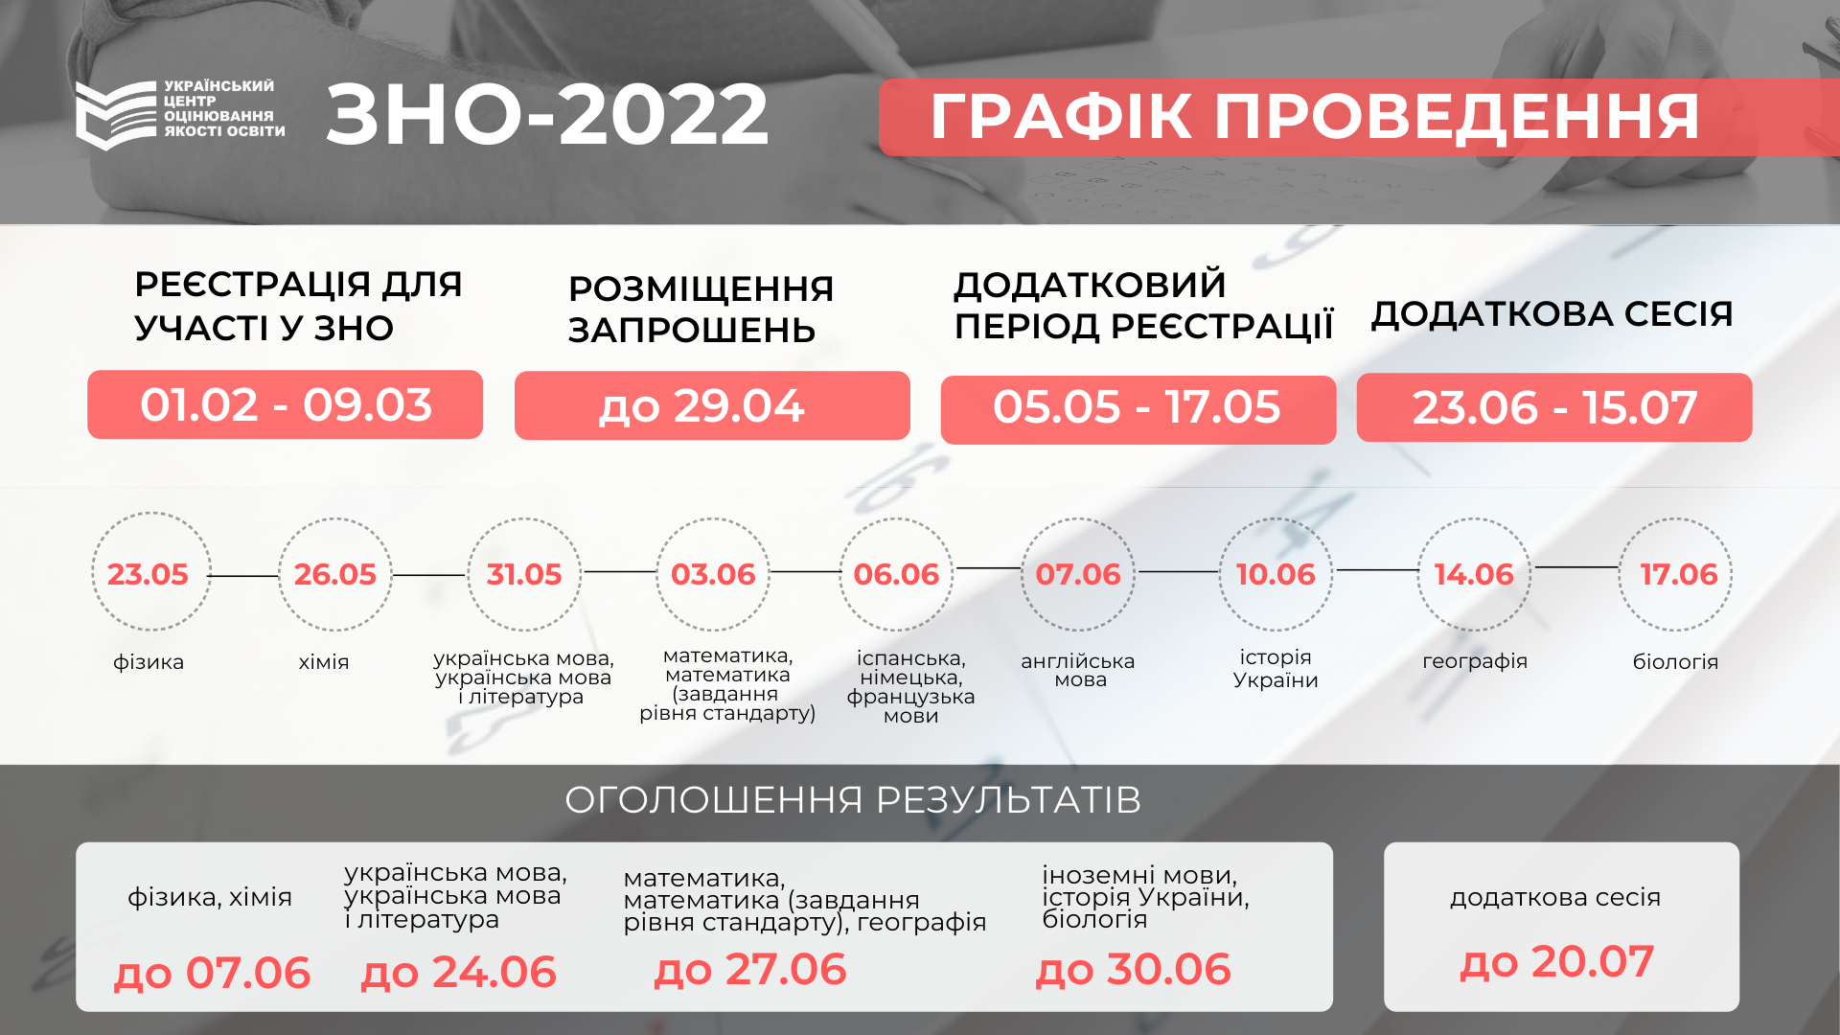
*
*
для реєстрації необхідно мати:
паспорт;
фото для документів (чорно-білі або кольорові) розміром 3 х 4 см із зображенням, що відповідає досягнутому віку.

Slide 3
Предмети ЗНО/ДПА 2022
українська мова і література
(субтест «Атестаційні завдання з української мови»)
або
українська мова
1
математика (субтест «Атестаційні завдання з математики»)
або
математика (завдання рівня стандарту)
2
чотири
предмети ДПА
для отримання свідоцтва про ПЗСО
п'ять
предметів ЗНО
для вступу до ЗВО
(які вказані в умовах
прийому до ЗВО)
за рахунок коштів державного бюджету
за вибором
3
Історія України
(субтест "Історія України 1914 р - початок ХХІ ст.")
або
іноземна мова
4
інший предмет за вибором з переліку
5
інший предмет за вибором з переліку
6+
* понад 5 предметів - за рахунок коштів фізичних та юридичних осіб
* інший предмет за вибором з переліку

Slide 4
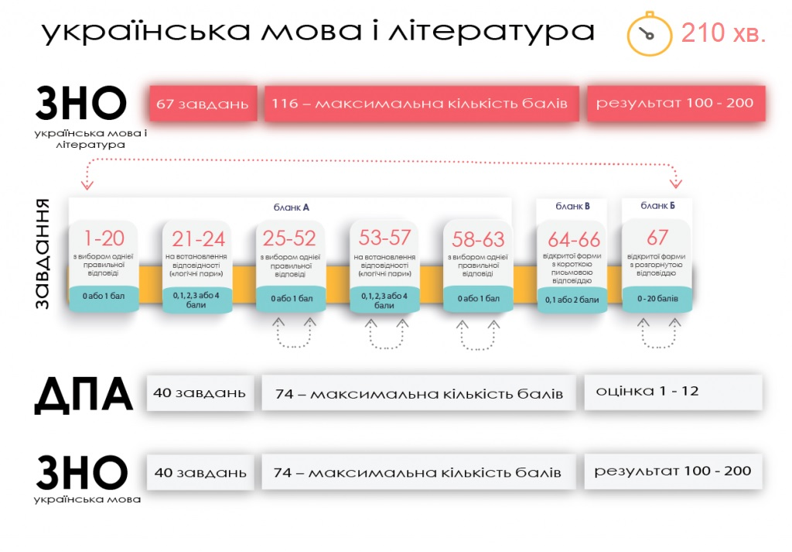
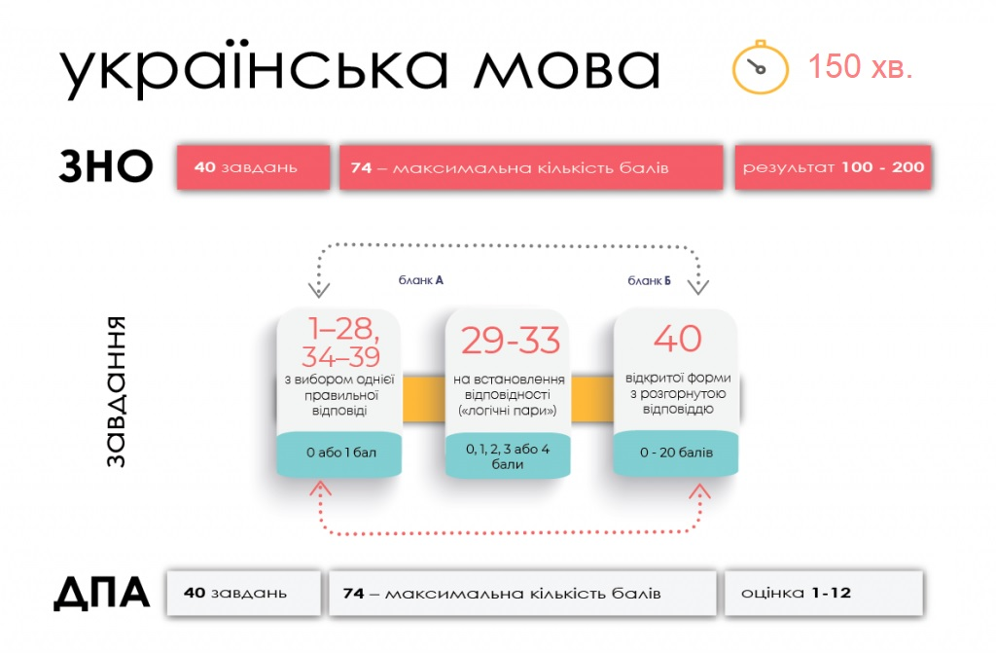
планує вступати до ЗВО, для якого потрібно складати українську мову і літературу
планує вступати до ЗВО, для якого потрібно складати українську мову, або не планує вступати взагалі
УВАГА !!!
У Схеми нарахування балів щодо завдання відкритої форми з розгорнутою відповіддю додано:
«Роботу, що написано нерозбірливо, оцінюють у 0 балів.»

Slide 5
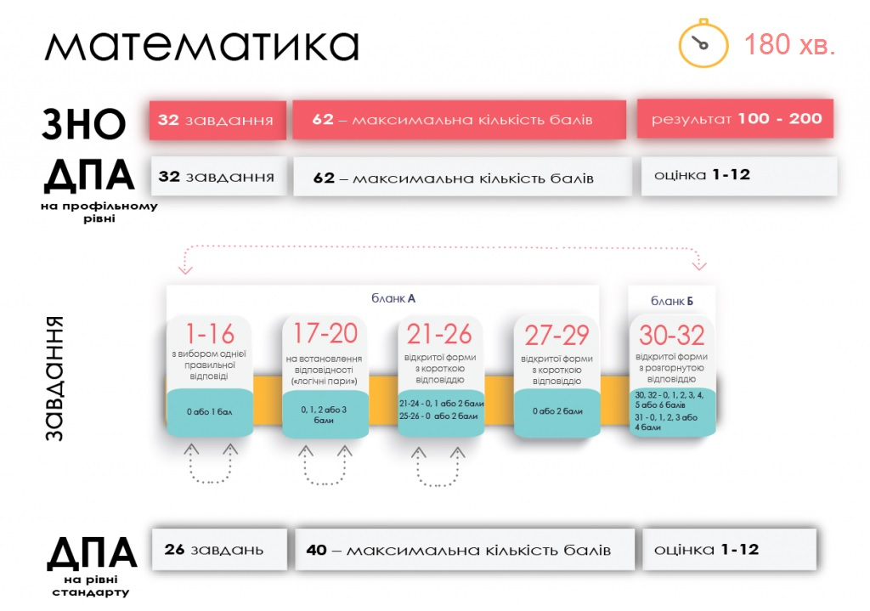
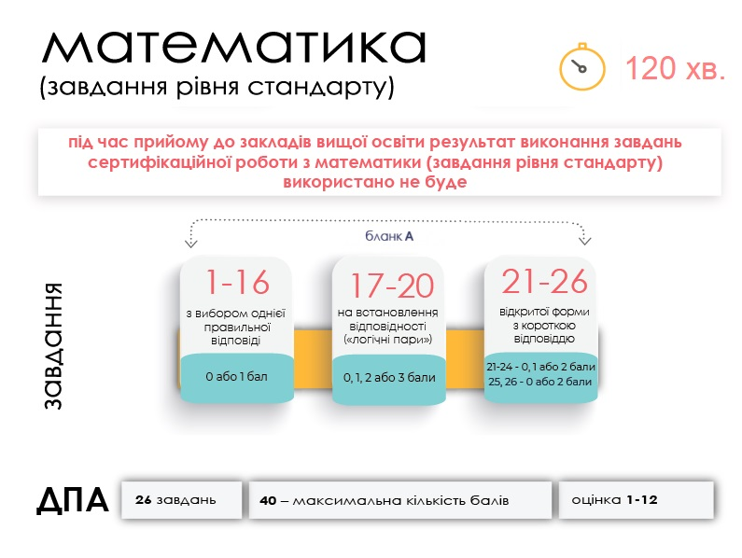
планує вступати до ЗВО, для якого потрібно складати математику
планує вступати до ЗВО, для якого не потрібно складати математику, або не планує вступати взагалі
УВАГА !!!
У ЗНО з «Математики» робота виконується у бланках А та Б
з «Математики (завдання рівня стандарту)» робота виконується тільки у бланку А

Slide 6
Витяг із Переліку предметів для вступу до ЗВО
Витяг із Умов прийому на навчання для здобуття вищої освіти в 2022 році
(наказ МОНУ від 13.10.2021 № 1098, додаток 4):
Галузь знань | Код | Назва спеціальності | Конкурсні предмети
 |  |  | перший предмет | другий предмет | третій предмет
Журналістика | 061 | Журналістика | Українська мова і література | Математика | Історія України або іноземна мова, або біологія,, або географія, або фізика, або хімія
Інформаційні технології | 123 | Комп’ютерна інженерія | Українська мова | Математика | Історія України або іноземна мова, або біологія,, або географія, або фізика, або хімія
Міжнародні відносини | 293 | Міжнародне право | Українська мова і література | Іноземна мова | Математика

Slide 7
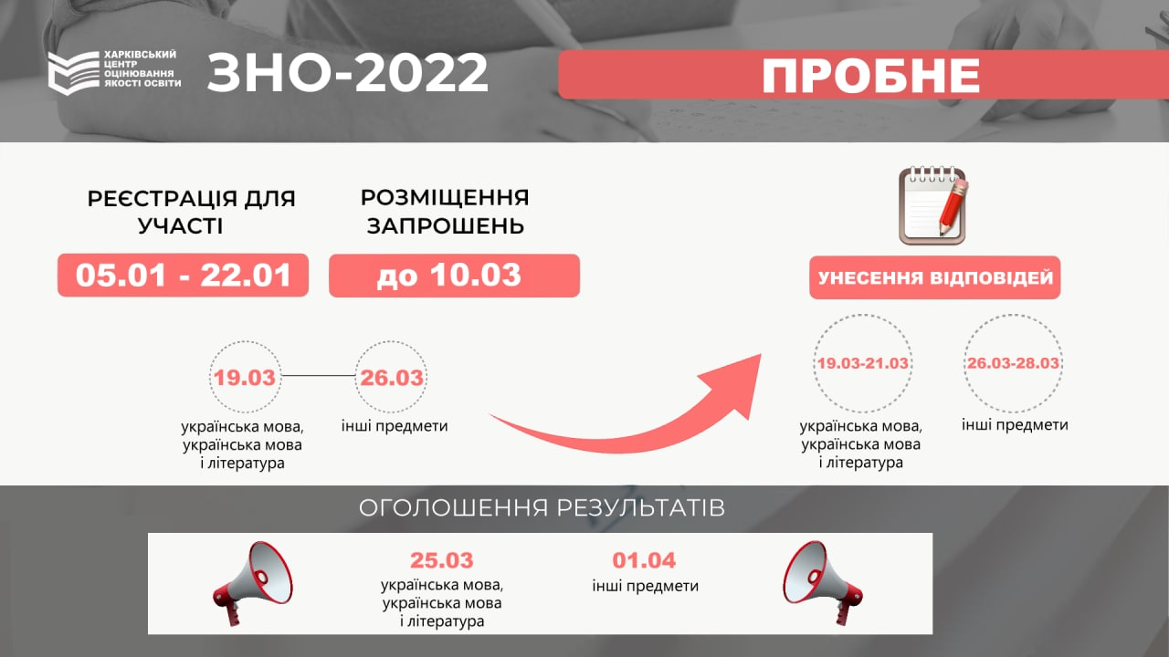

Slide 8
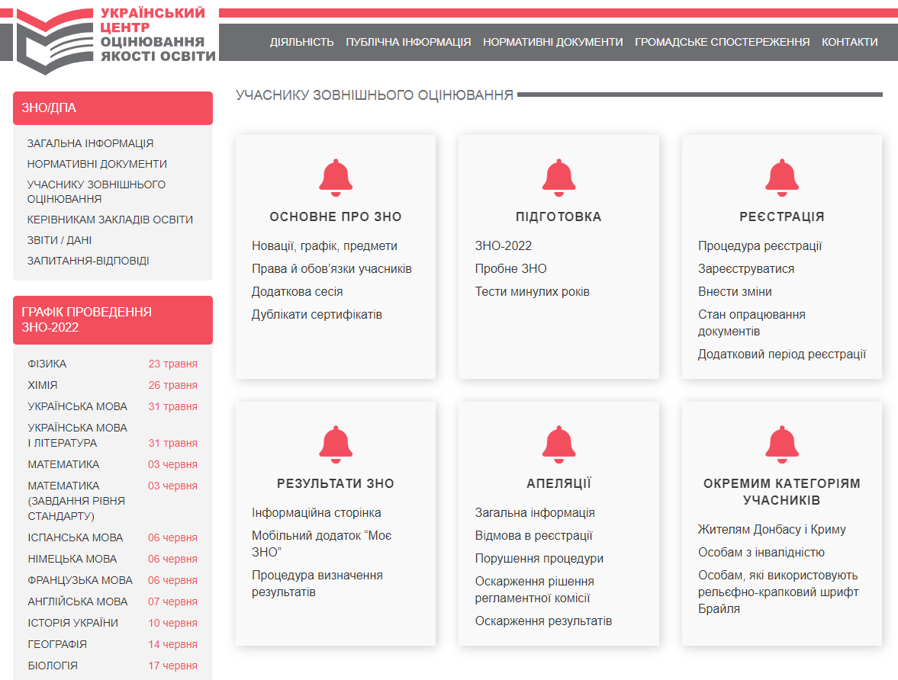
Все про ЗНО

Slide 9
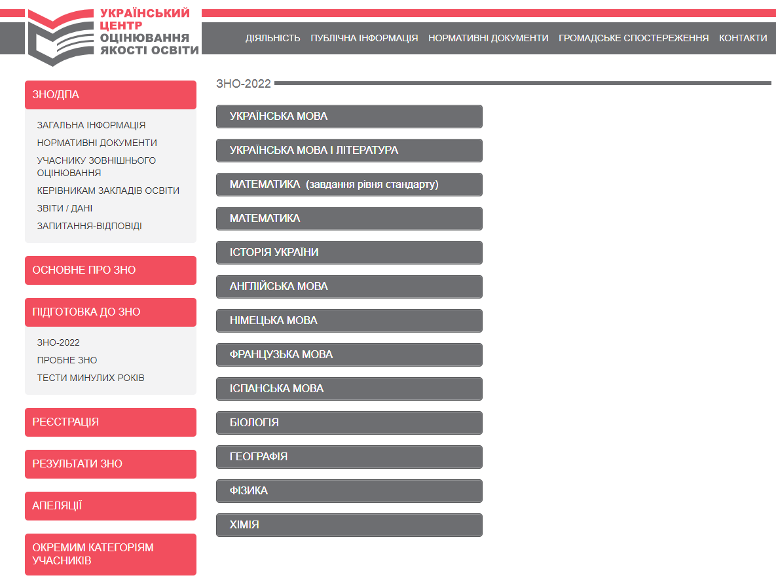
Все про ЗНО

Slide 10
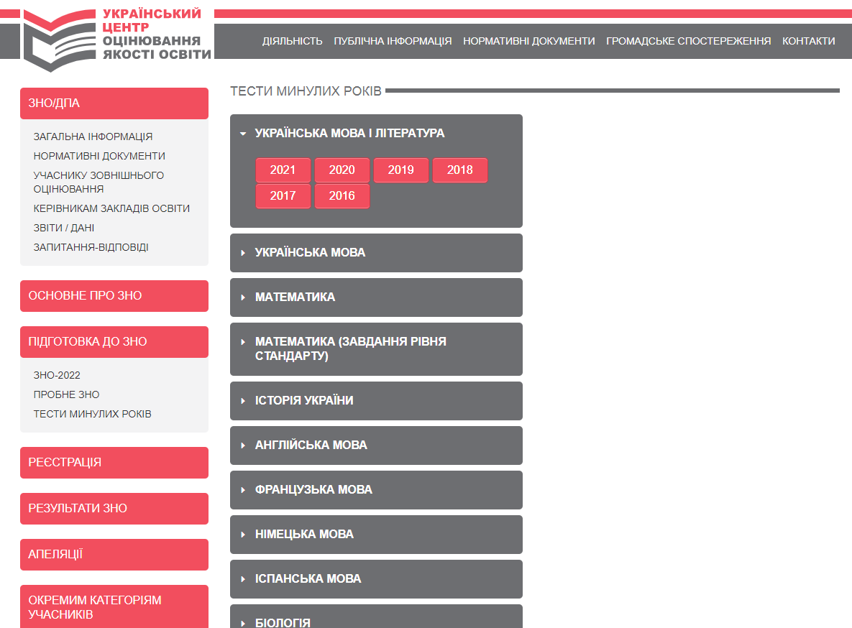
Все про ЗНО

Slide 11
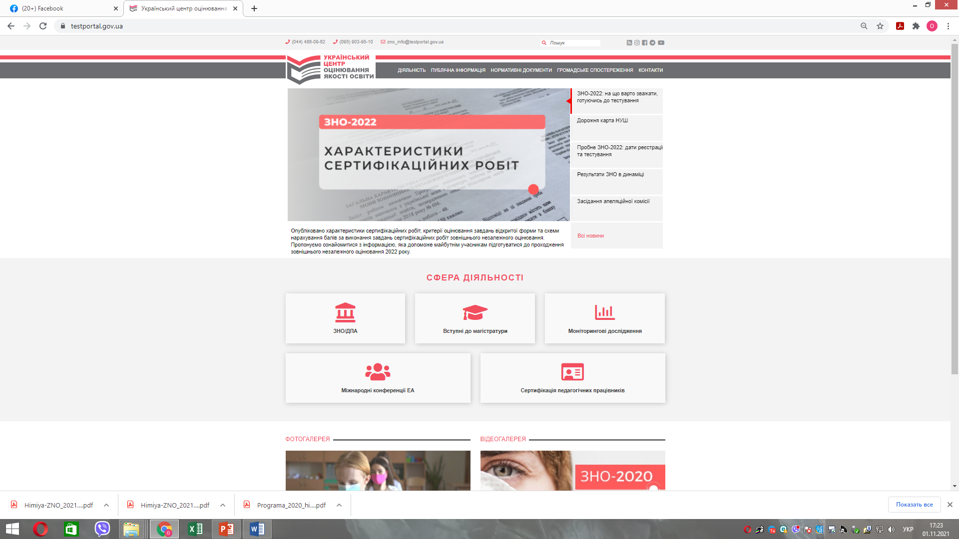
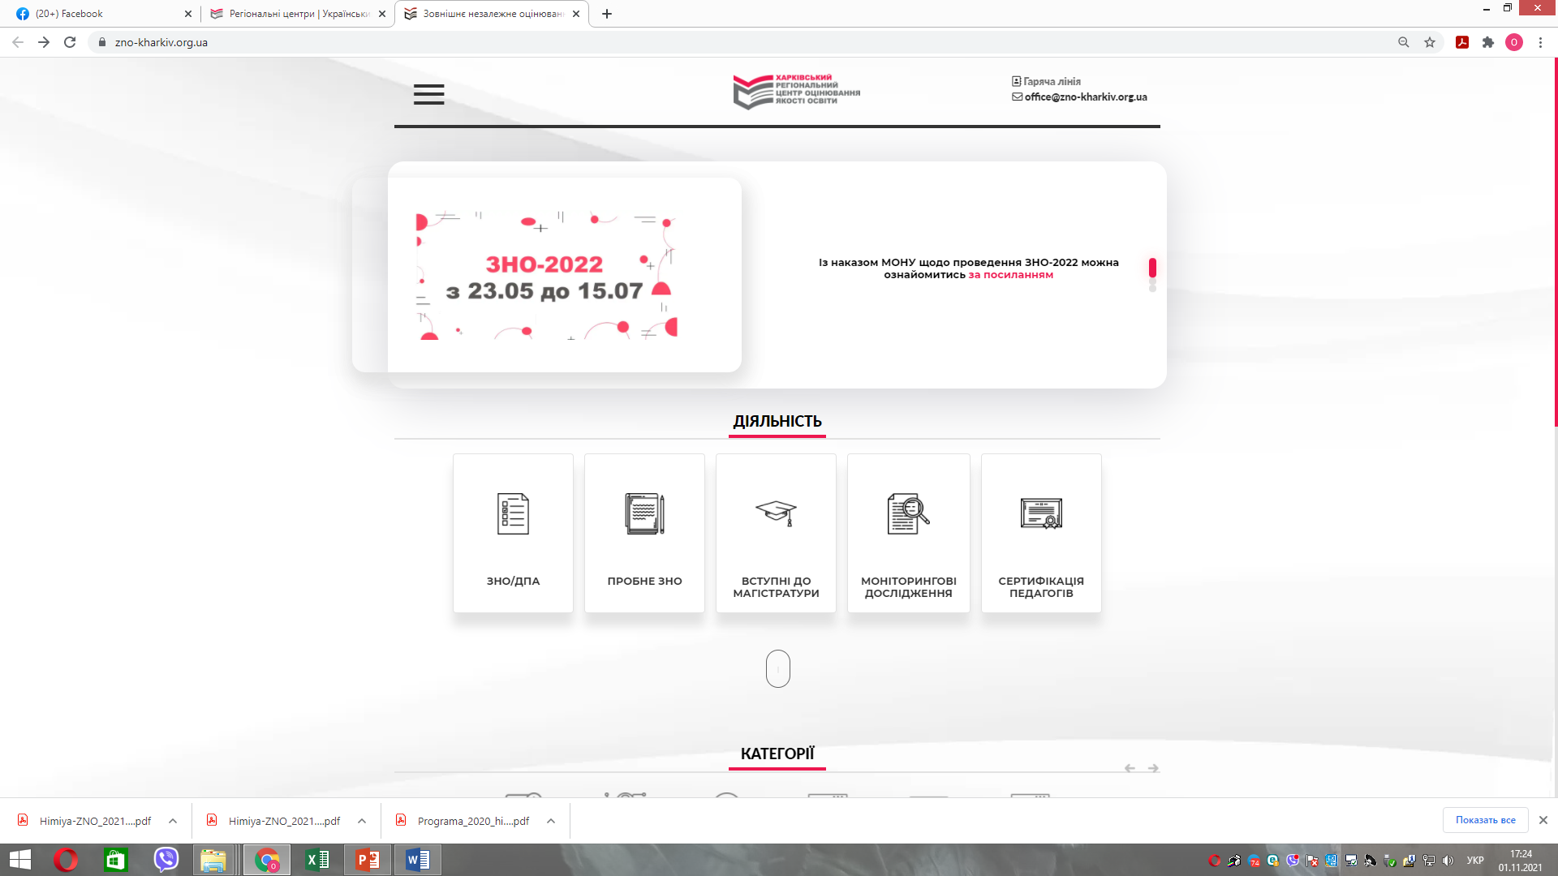
Інформаційні канали
Основне ЗНО
Пробне ЗНО
Сайт Українського ЦОЯО
http://testportal.gov.ua
Сайт Харківського РЦОЯО
ttps://zno-kharkiv.org.ua

Slide 12
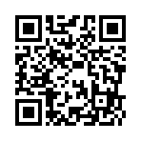



Телефон інформаційної підтримки:
(057)705-07-37, 097 832 34 96
Електронна пошта:
office@zno-kharkiv.org.ua
Сайт:
www.zno-kharkiv.org.ua
Адреса:
майдан Свободи, 6, офіс 463,
м. Харків, 61022
ЗНО2022
zno2022kh
@znokharkivcenter

